Slide 1
LA PROHIBITION
a commencé lors de la PGM
Un temps de confusion

Slide 2
DÉFINITION
L’interdiction était une tentative d’interdire par la loi la production, la distribution et la consommation de boissons enivrantes dans les années 1920.

Slide 3
BACKGROUND
Commencé pendant la Première Guerre mondiale par le gouvernement fédéral du Canada
Pourquoi ?
Limiter l’ivresse
Augmenter la productivité
Faire un sacrifice
Économiser des ressources pour l’effort de guerre
Le gouvernement fédéral a transféré la responsabilité aux provinces après la Première Guerre mondiale

Slide 4
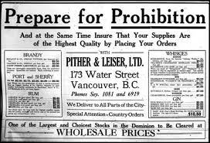
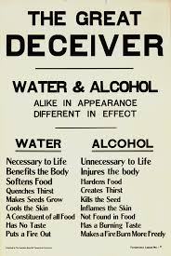

Slide 5
ÉCHAPPATOIRES « Loopholes »
Prescription du médecin pour l’alcool
Même si la plupart des provinces avaient des lois en place, certaines ont annulé la loi dès le début.
Médicaments prescrits par les médecins…
Certaines provinces ont permis la fabrication d’alcool et la vente à des pays qui n’en étaient pas interdits.
Les États-Unis ont eu une interdiction jusqu’aux années 1930 – une occasion pour nous!

Slide 6
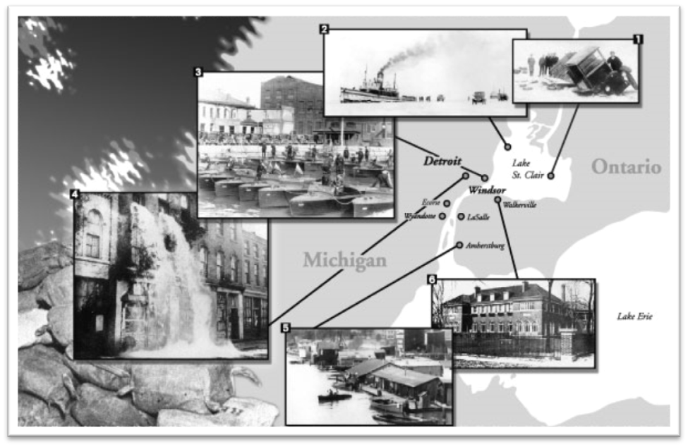
RHUM-RUNNING
Définition: contrebande ou transport illégal
boissons alcoolisées de l’autre côté de la frontière

Slide 7
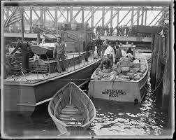
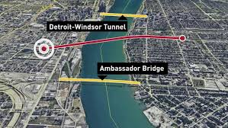
IMPLICATIONS LOCALES
La plupart de l’alcool vendu illégalement aux États-Unis avait été passée clandestinement du Canada à la frontière.
Une grande partie de la contrebande a eu lieu à Windsor et dans les environs – 75 %!
Parce qu’il n’y avait pas de lois interdisant l’exportation d’alcool vers d’autres pays après une certaine heure de la journée, les bateaux à grande vitesse décollaient régulièrement après une chute nocturne du côté canadien de la rivière Détroit. Souvent, ce n’est que quelques heures plus tard que l’on sert le même alcool dans les bars et les boîtes de nuit clandestins.

Slide 8
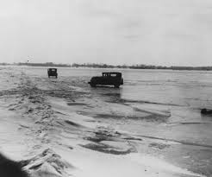
RHUM D’HIVER SUR LA RIVIÈRE DÉTROIT

Slide 9
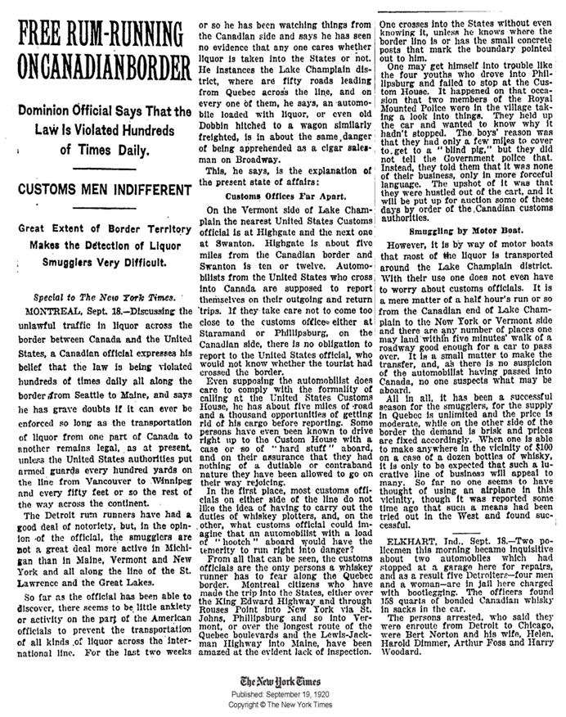
FAIRE LES MANCHETTES
« Free Rum-Running on Canadian Border »
« La loi est brisée des centaines de fois par jour ».
« Les passeurs de Détroit ont une grande notoriété. »
« La police arrête cinq résidents de Détroit après avoir trouvé 158 pintes de whisky canadien de Windsor. »
« 75 - bouteilles de deux litres à 50 $ à 100 $ »

Slide 10
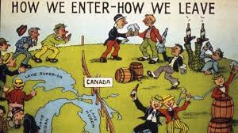

Slide 11
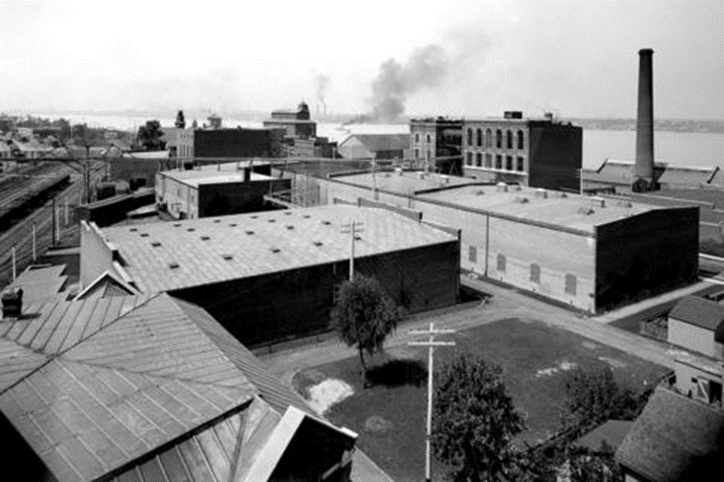
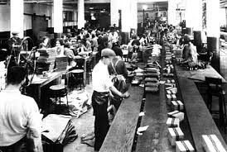
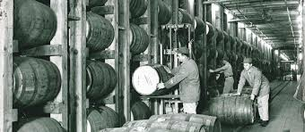
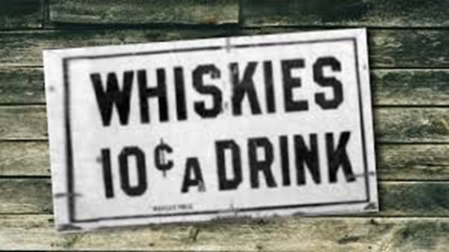
Hiram Walker Distillery à Windsor
Production à l’intérieur de Hiram Walker au début des années 1920.
Le whisky sortait souvent des portes pour se retrouver entre les mains des Canadiens et des Américains.

Slide 12
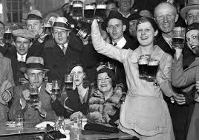
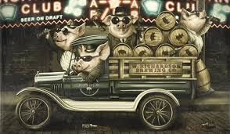
BOOTLEGGING
Définition: la vente illégale d’alcool comme boisson
De nombreux Canadiens allaient dans des endroits connus sous le nom de « bars clandestins » (speakeasies) ou de « porcs aveugles » (blind pigs).
Les gens le voyaient plus comme un jeu qu’une loi.

Slide 13
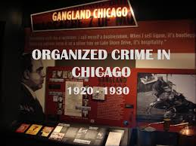
Création de crime organisé
Qu’en penses-tu?

Slide 14
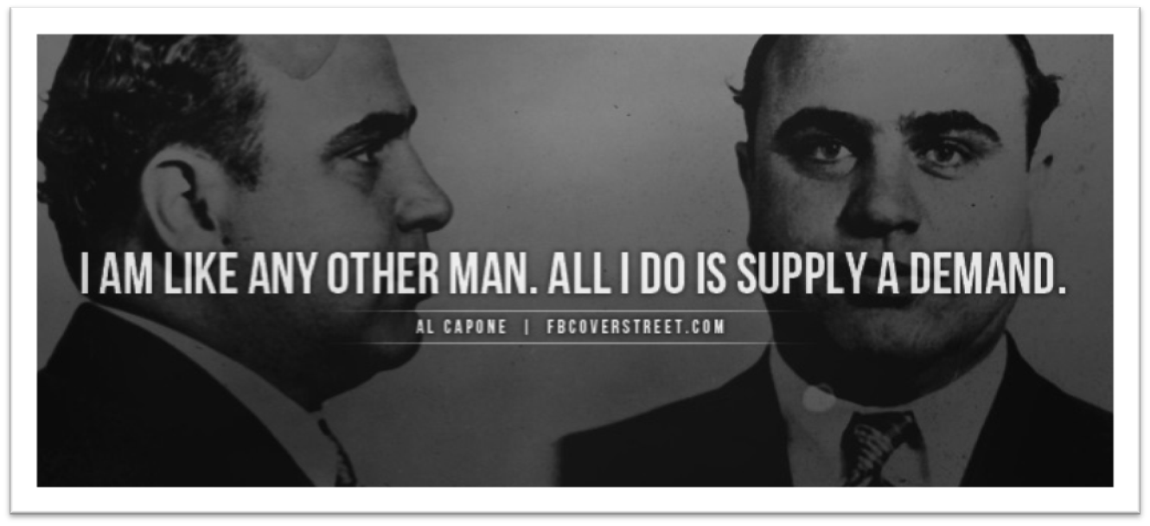
AL CAPONE
Al Capone est devenu le gangster le plus célèbre de l’histoire américaine.
En 1920, au plus fort de la prohibition, l’opération de contrebande, de prostitution et de jeu de plusieurs millions de dollars de Capone à Chicago dominait la scène du crime organisé.
Revenu estimé à près de 10 millions de dollars en 1925.

Slide 15
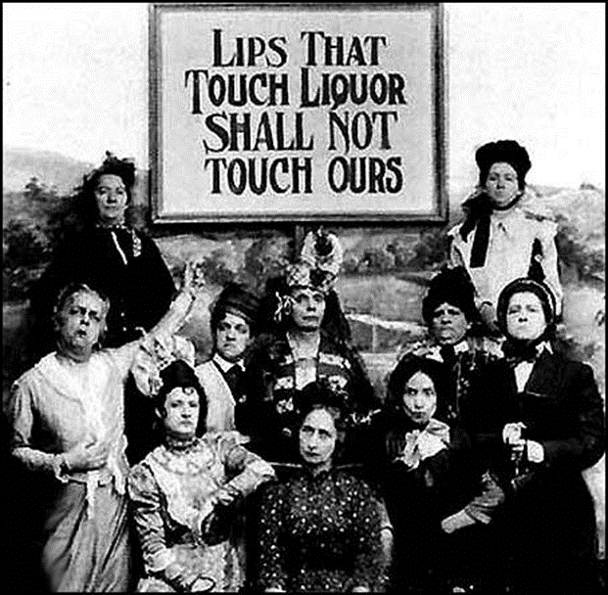
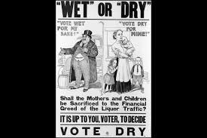
OUI À LA PROHIBITION Groupes de tempérance
Ils ont recommandé aux gens de modérer leur comportement.
Pourquoi s’opposeraient-ils à la consommation ou à la distribution d’alcool?

Slide 16
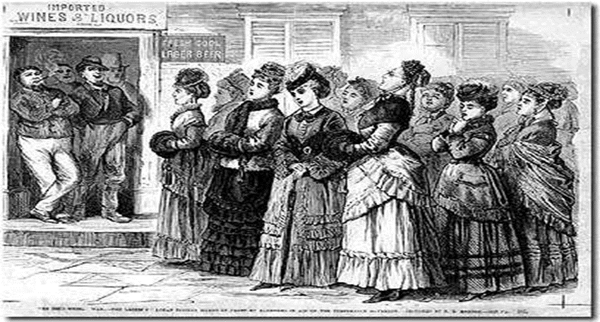
Union chrétienne de tempérance des femmes (WCTU).
Groupes confessionnels.
Insistent que… « l’alcool détruise lentement mais inévitablement le caractère moral et la santé physique et mentale de tous ceux qui l’ont bu. »
Pression exercée avec succès par le gouvernement fédéral pour mettre en œuvre l’interdiction.

Slide 17
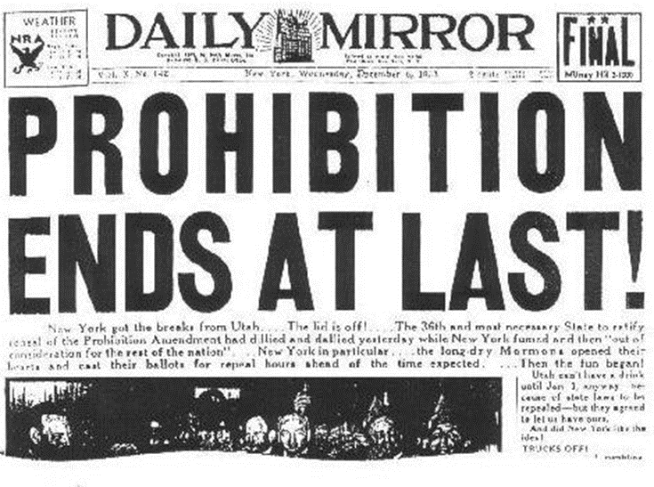
Est-ce que la prohibition a fonctionné?
NON!!!!!!!!!!!
En fait, la plupart des gens étaient contre.
La région de Windsor est devenue connue sous le nom de « Rum Alley ».
On a estimé que 75 p. 100 de tous les alcools illégaux entrés illégalement aux États-Unis ont traversé la rivière Détroit.
Les gouvernements se sont vite rendus compte qu’il valait mieux « taxer » nos mauvaises habitudes plutôt que de les interdire.

Slide 18
LA PROHIBITION SE TERMINE MAINTENANT QUOI?

